Slide 1

知享社交圈
现代软件工程学小组汇报
2024.12.4
Group 1

Slide 2
目录
01
项目和团队简介
02
功能建模
03
总体架构和设计
04
项目测试
05
项目演示

Slide 3
1、项目和团队简介
01

Slide 4
项目背景——需求分析
项目简介：
论坛为用户提供了一个交流和互助的社区，用户可以在这里分享自己的知识和经验，寻求帮助和建议。为用户提供了一个安全、匿名的环境，以便自由分享知识和经验，用户邀请制注册。
项目目标：
用户管理：支持用户的注册、登录、个人信息修改、权限管理等。 帖子管理：支持用户发布、 编辑、删除帖子，其他用户可以进行评论。
文件管理：提供文件上传、文件下载、文件删除等网盘功能。
管理员功能：支持论坛内容的管理、用户管理、帖子管理等。
系统界面简洁直观，易于使用，并且具有较高的性能与可扩展性。

Slide 5
团队分工
姓名 | 分工
23 胡姗 | 项目经理、项目测试
84 方骏 | UI 设计师、产品经理
35 王文超 | 软件架构师、开发人员
38 黄川 | 数据库管理员、开发人员

Slide 6
项目管理
管理方法：
本项目采用敏捷开发模式，通过短期迭代、灵活调整的方式推动项目进展。每个迭代周期大约为两周，期间会进行需求调整、功能开发、系统测试等工作。
迭代开发与任务分配：
每个迭代的开始阶段，团队会进行需求评审并分配任务。开发人员根据任务优先级进行编码，并在迭代结束前进行集成与测试
项目开发流程：
需求评审➡ 开发任务分配 ➡ 前端开发 ➡ 功能实现 ➡ 测试与集成 ➡ 后端开发 ➡ 数据库设计 ➡ 系统测试 ➡ 性能测试

Slide 7

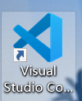



相关技术栈
前端技术栈：使用Bootstrap进行响应式设计，Thymeleaf作为模板引擎，JQuery增强页面交互性。
后端技术栈：使用Spring Boot框架构建服务端，Mybatis进行数据持久化操作，Spring Security进行安全控制。
数据库：使用MySQL作为项目数据库管理系统。
开发工具：IntelliJ IDEA、Visual Studio Code、Postman、Git、Visio等。

Slide 8
编码规范
一、命名规范
类名：首字母大写，采用驼峰命名法（CamelCase），例如UserController。
变量名：首字母小写，驼峰命名法，例如fileName。
方法名：首字母小写，同样采用驼峰命名法，例如getFileName()。
二、代码格式
缩进：使用制表符（Tab）。
空格：在运算符两侧、逗号后面以及控制流语句后面添加空格。
括号：左大括号与前面的语句位于同一行，右大括号与前面的代码块保持对齐，只有一行也使用大括号。
三、编码规范
源文件编码：源文件编码格式为UTF-8。

Slide 9
2、功能建模
02

Slide 10
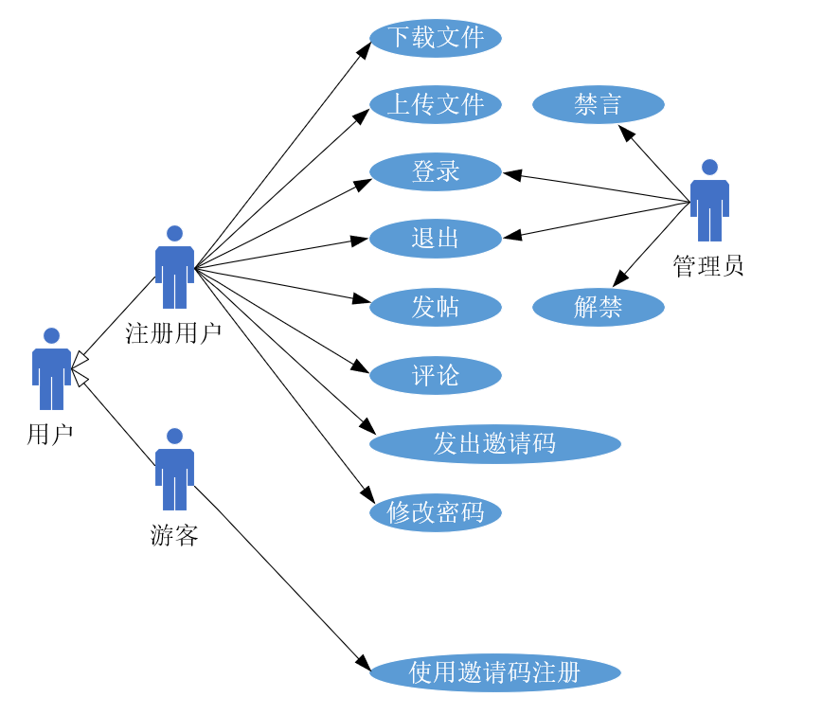
用例图

Slide 11
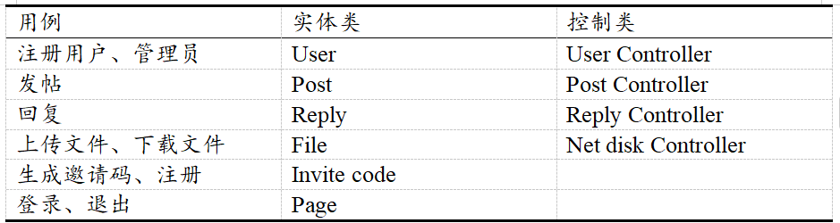
抽象出类

Slide 12
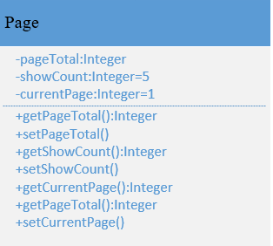
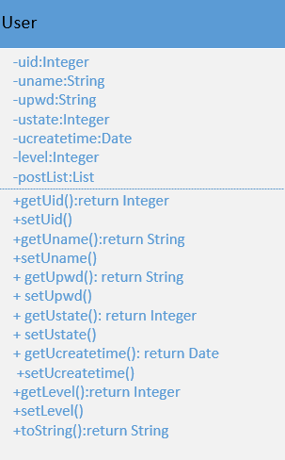
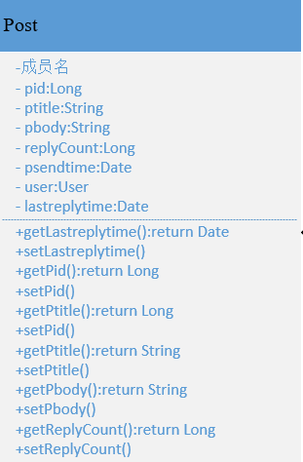
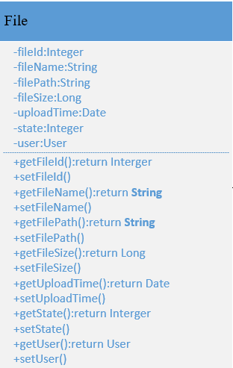
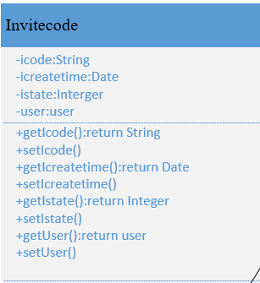
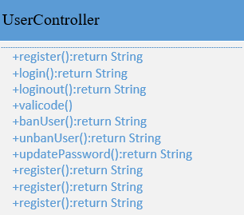
类图

Slide 13
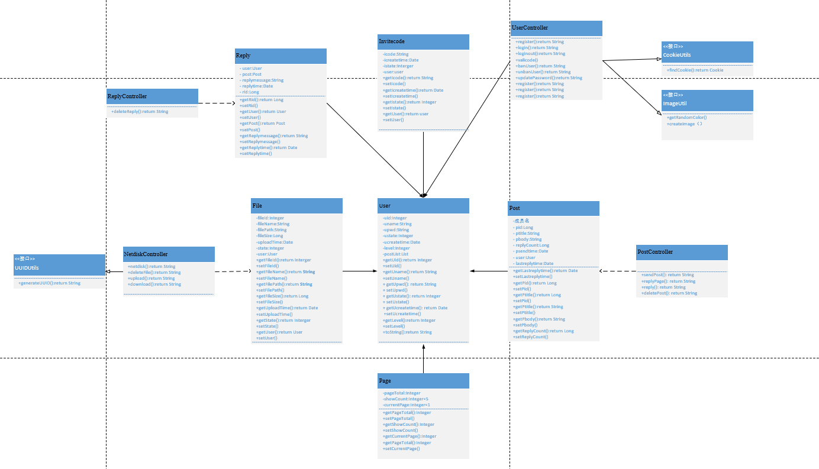
类图

Slide 14
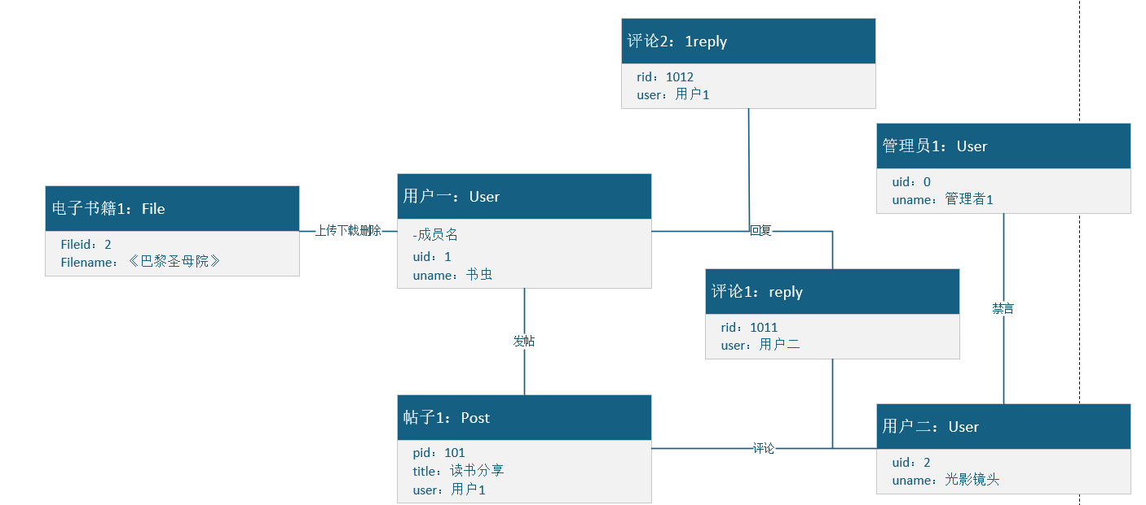
对象图

Slide 15
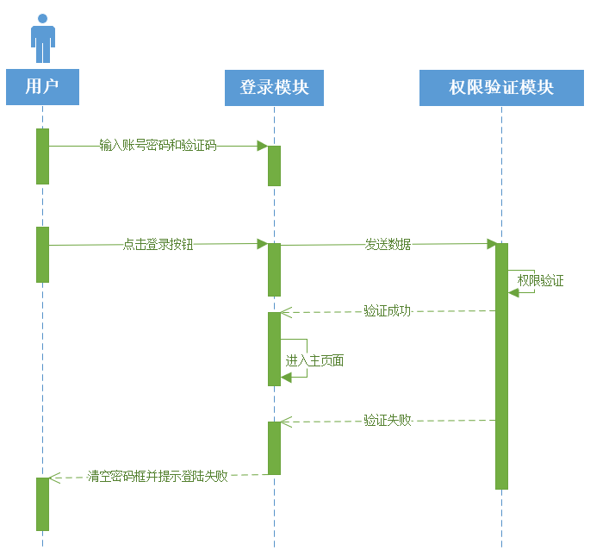
时序图-登录

Slide 16
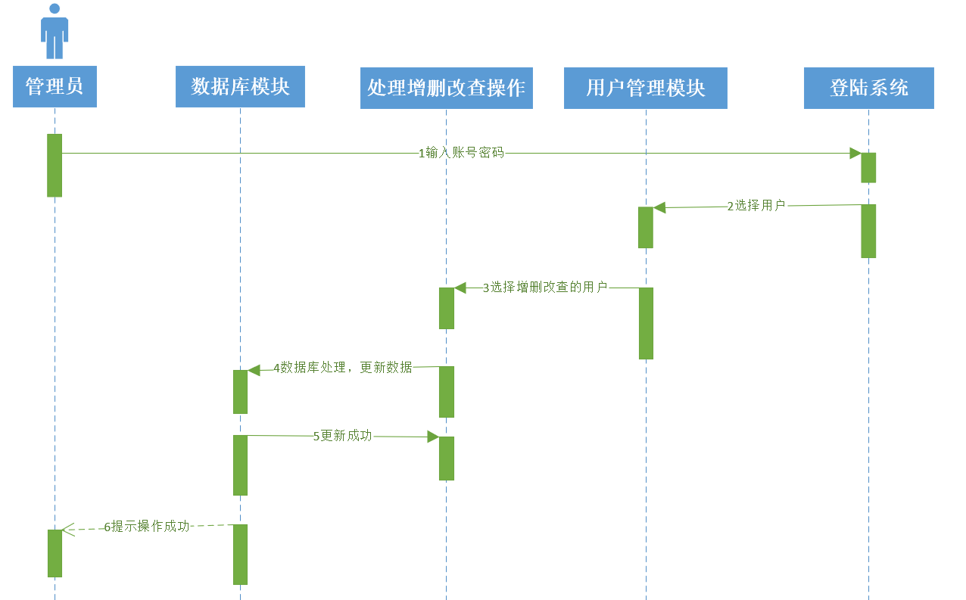
时序图-管理员

Slide 17
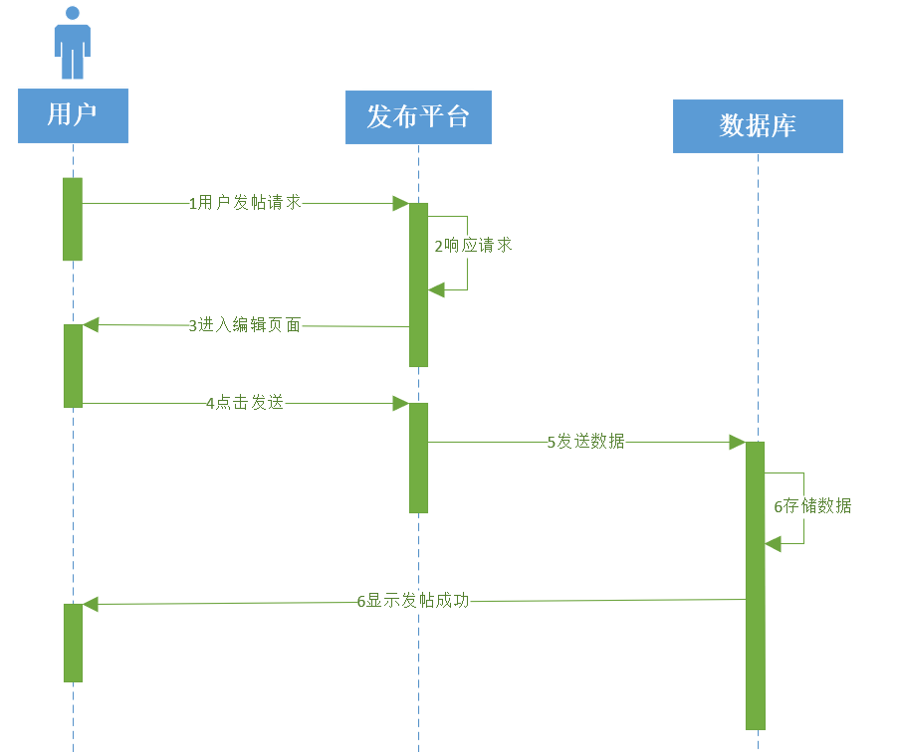
时序图-发帖

Slide 18
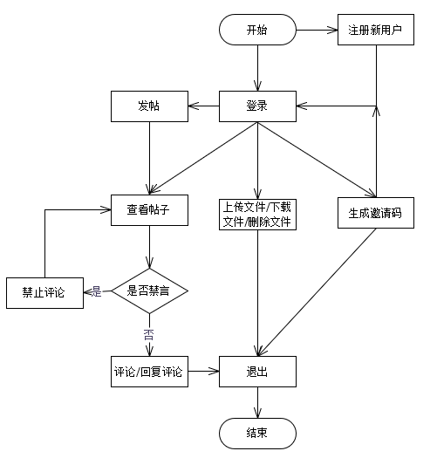
流程图

Slide 19
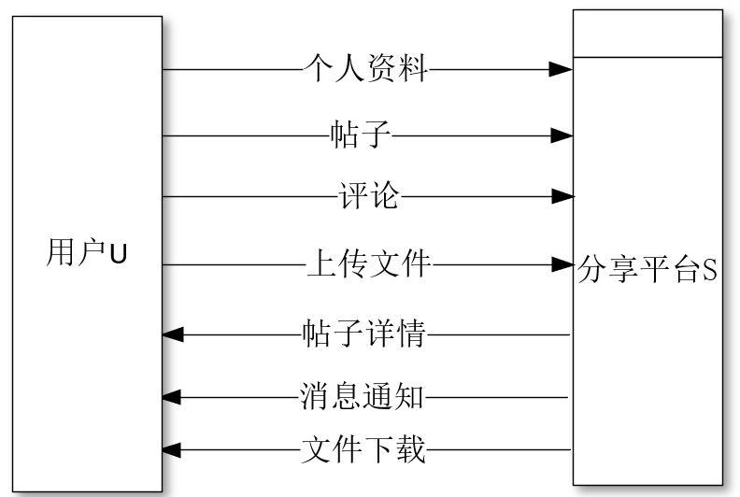
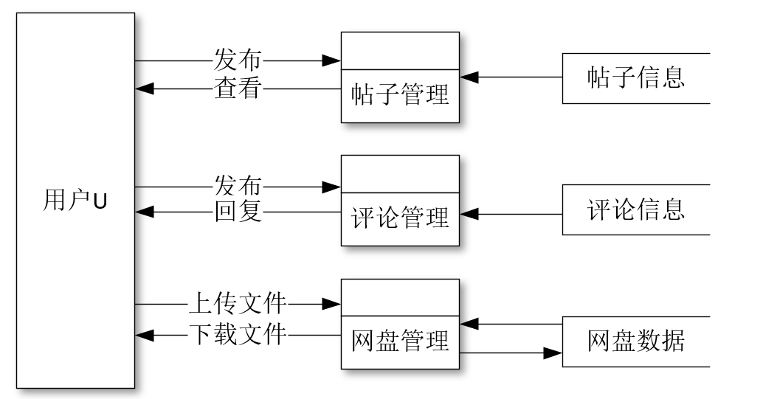
数据流图
顶层数据流图
第0层数据流图

Slide 20
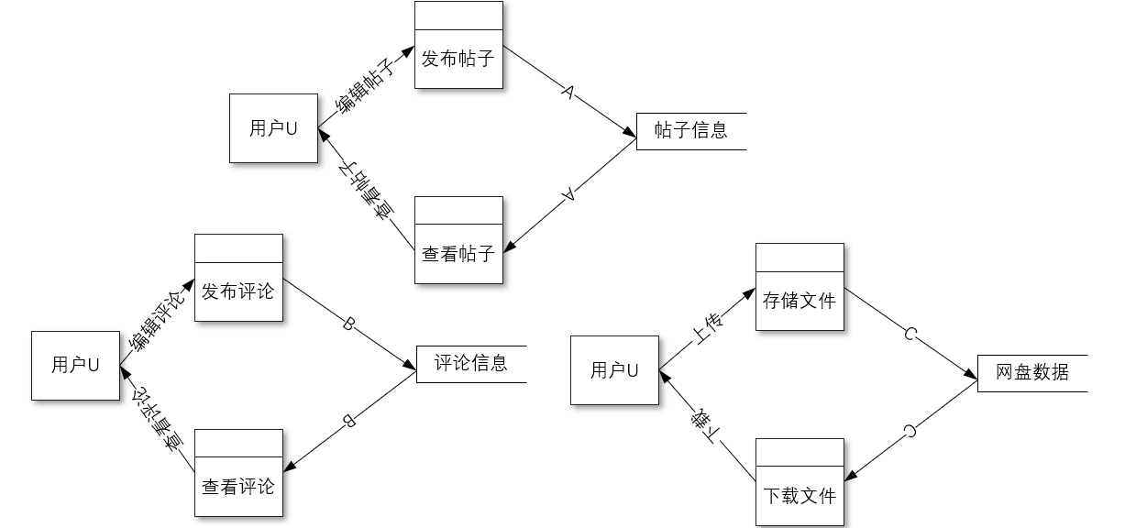
流程图
第1层数据流图

Slide 21
3、总体框架和设计
03

Slide 22
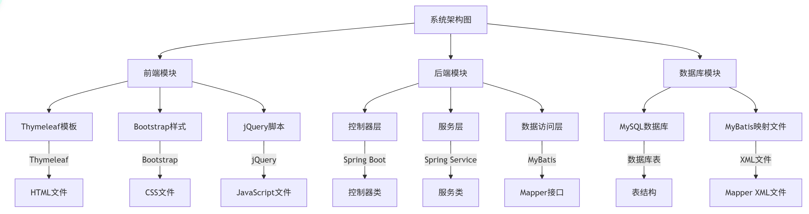
项目整体架构图
本项目整体架构图

Slide 23
设计模式
工厂方法模式（Factory Method Pattern）是一种创建型设计模式，它定义了一个创建对象的接口，但让子类决定要实例化的类是哪一个。工厂方法模式让类的实例化推迟到子类中进行。
工厂方法模式的主要优点包括：
代码的灵活性和可维护性：通过使用工厂方法，可以轻松替换和添加新的类，而不需要修改依赖于具体类的代码。
解耦：客户端代码不需要知道具体的产品类，只需要知道工厂接口和抽象产品类。
提高扩展性：可以引入新的产品类而不改变现有代码，符合开闭原则。
本项目借助Spring框架的工厂模式设计，实现了对象创建和业务逻辑的分离。通过这种设计，系统中的组件（如FileService、NetdiskController等）不需要关心其依赖对象的具体实现细节，只需通过接口进行交互。这种松耦合的架构不仅提高了代码的可维护性和可测试性，还为后续功能扩展提供了灵活的基础。

Slide 24
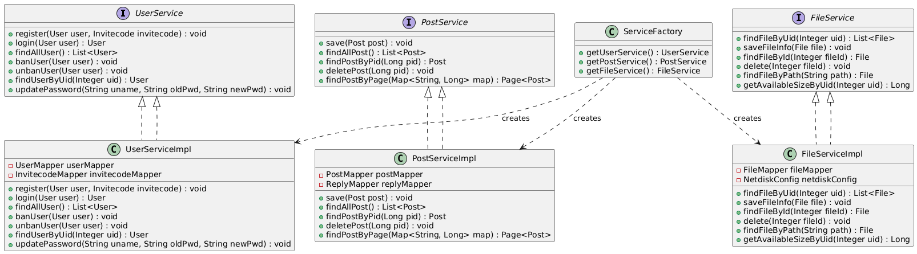
设计模式
本项目工厂模式类图

Slide 25
设计模式
单例模式（Singleton Pattern）是一种创建型设计模式，它确保一个类只有一个实例，并提供一个全局访问点来访问该实例。单例模式通过限制实例的数量和提供对唯一实例的控制，避免了重复实例化和资源浪费。
单例模式的主要优点包括：
控制实例数量： 单例模式通过私有化构造方法和提供全局访问点，保证一个类的实例只能有一个。
节省资源： 避免重复创建实例，特别适用于需要耗费资源初始化的对象。
全局访问： 提供对实例的全局访问点，使得多个对象能够共享同一个实例。
方便管理： 通过统一的实例访问点，简化了复杂对象的管理和状态维护。
项目通过单例模式的设计理念，确保关键组件（如文件服务、控制器等）在整个应用程序的生命周期中只存在唯一实例。这种设计不仅避免了重复创建和销毁对象带来的资源开销，还为系统提供了统一的访问入口，有效提升了应用程序的运行性能和资源利用率。

Slide 26
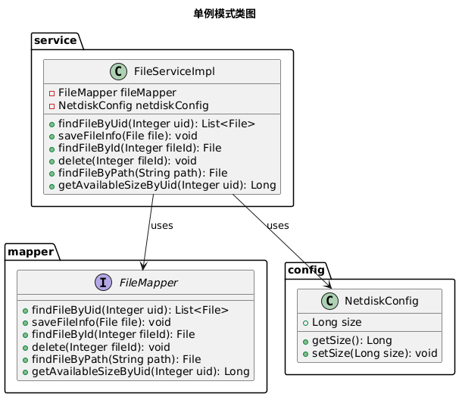
设计模式

Slide 27
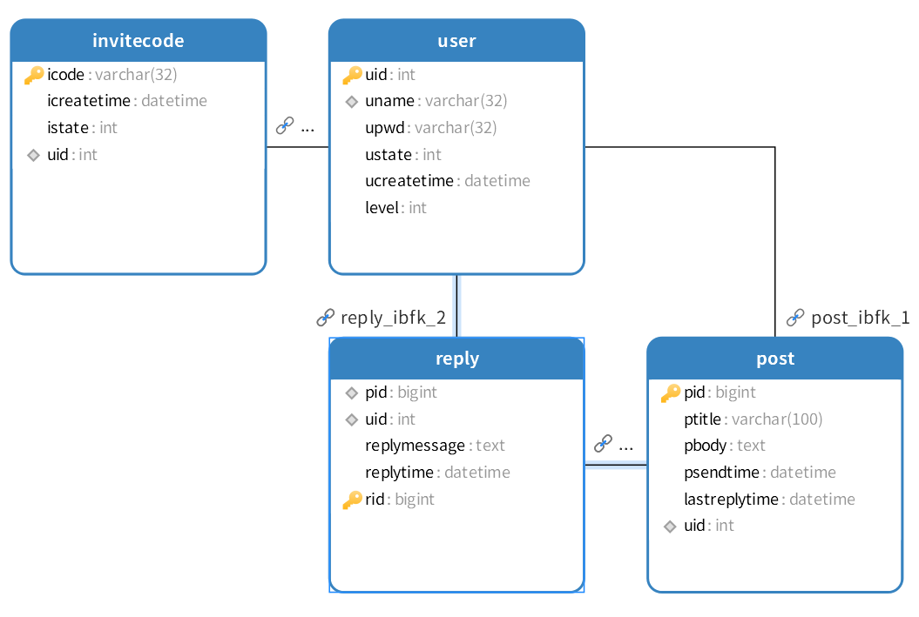
数据库设计
数据库设计是系统架构的核心部分，确保数据能够有效、安全地存储与访问。
项目ER图

Slide 28
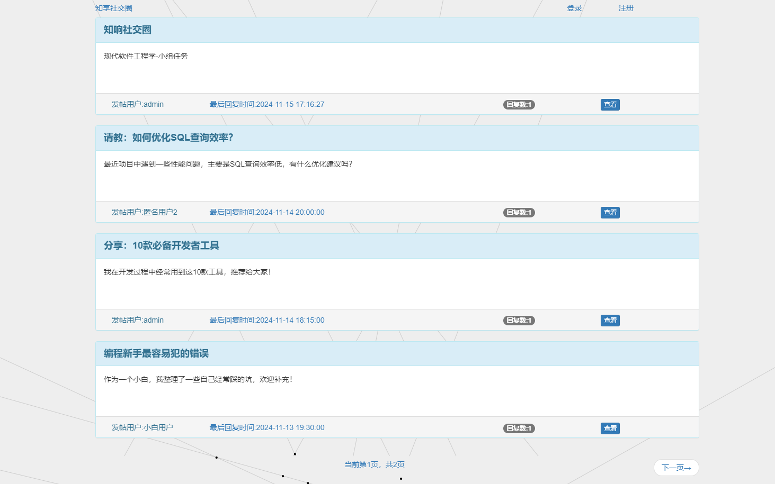
UI界面设计
UI设计展示了系统的界面布局和用户交互。页面的设计考虑用户的使用习惯，保持界面简洁、易于操作。
应用主页

Slide 29
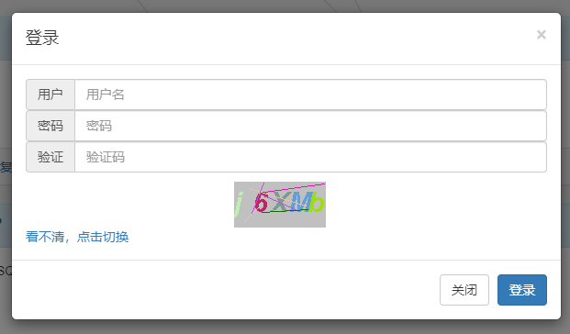
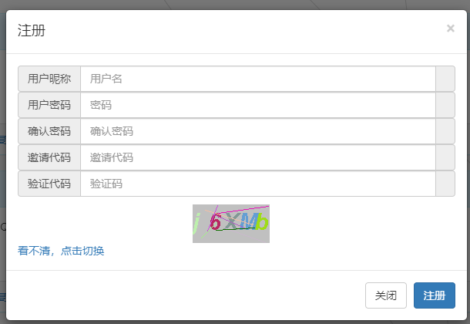
UI界面设计
登录与注册界面

Slide 30
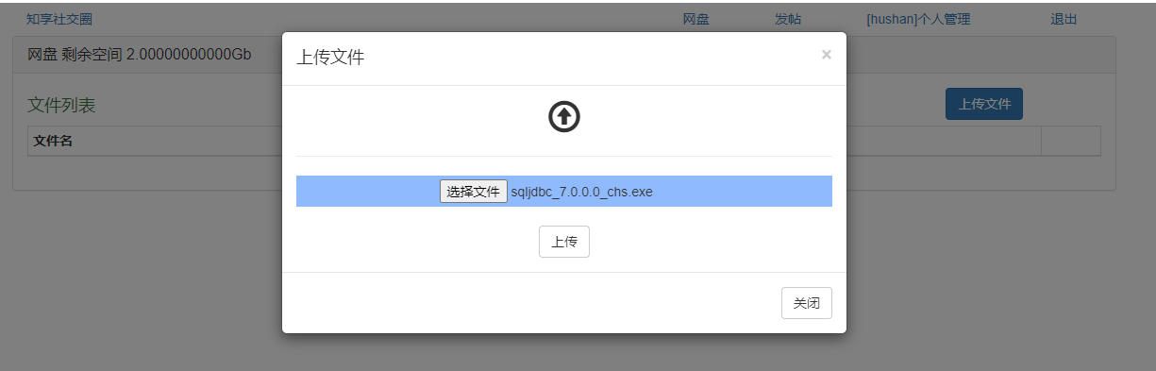
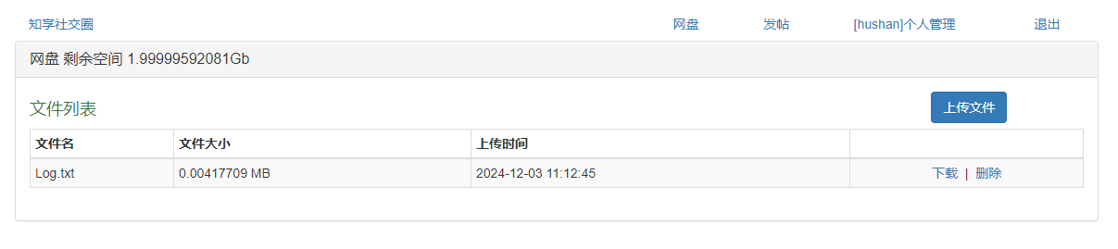
UI界面设计
网盘系统上传文件

Slide 31
4、项目测试
04

Slide 32
功能测试
测试范围：
整个网页中所有可能的操作路径；
我们对用户可能进行的所有操作以及操作后可能出现的情况进行测试，包括内容：
正常的页面操作
-> 正常的操作反馈 -> 正常的页面退出；
-> 正常的操作反馈 -> 异常的页面退出 ->检测是否对异常退出进行数据暂存或清空；
-> 反馈因网络请求出现异常 -> 检测是否对网络异常进行提示；
-> 反馈因逻辑处理出现异常 -> 检测是否存在兜底逻辑 -> 排查异常并解决；
异常的页面操作 -> 检测是否对异常操作进行拦截以及异常提醒；

Slide 33
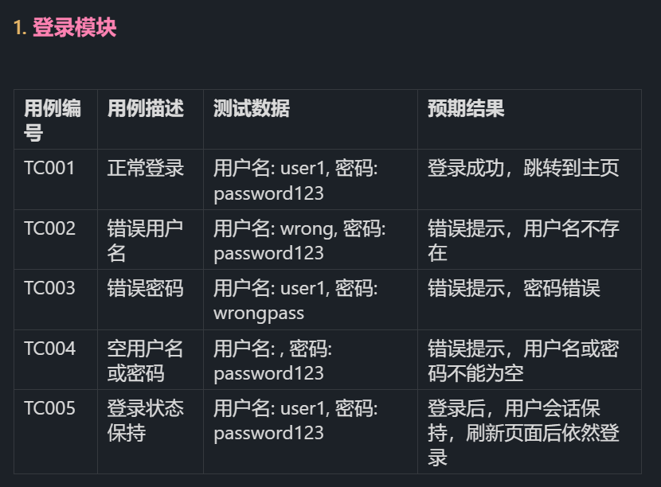
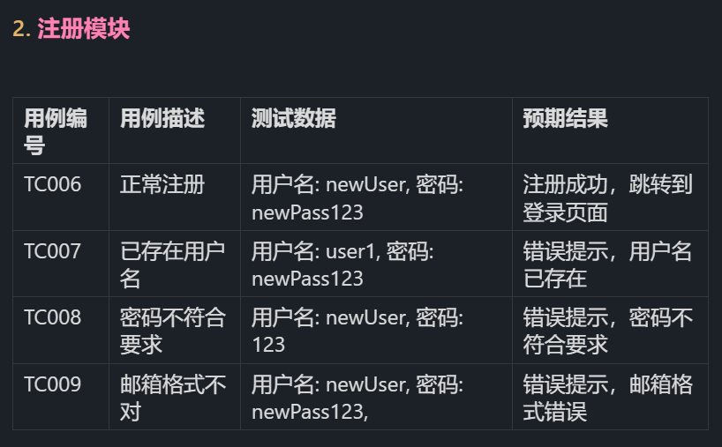
测试用例

Slide 34
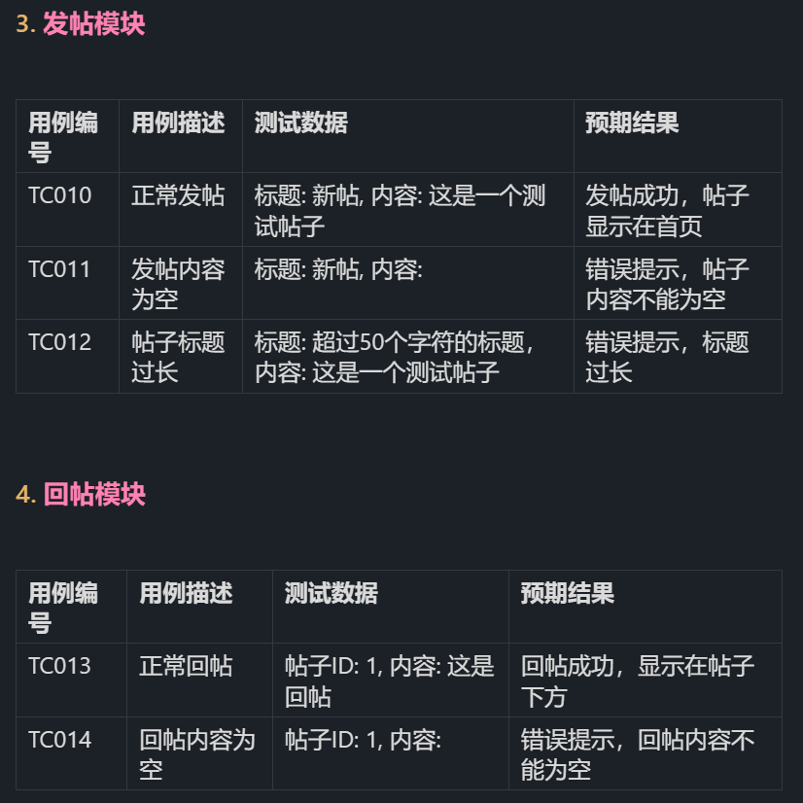
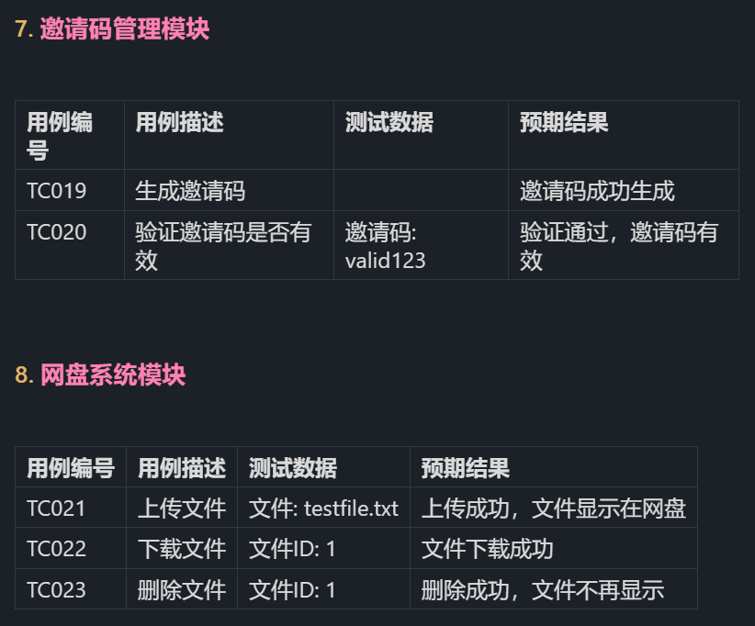
测试用例

Slide 35
5、项目演示
05
https://6a857e95.r15.cpolar.top

Slide 36
THANK YOU
X-Share
Group 1

